Slide 1
Matchprotokoll
Fyll alltid i period och tid för händelsen.
Vid mål skriv spelare och passning. Om det inte finns någon passning dra ett streck.
Vid utvisning skriv tid och H eller B framför spelarnumret. Koderna för de olika utvisningarna finns på protokollet.
Timeout 30 sek. skriv T och sedan H eller B.
Nästa sida ser ni exempel.
Fråga domarna om hjälp!

Slide 2
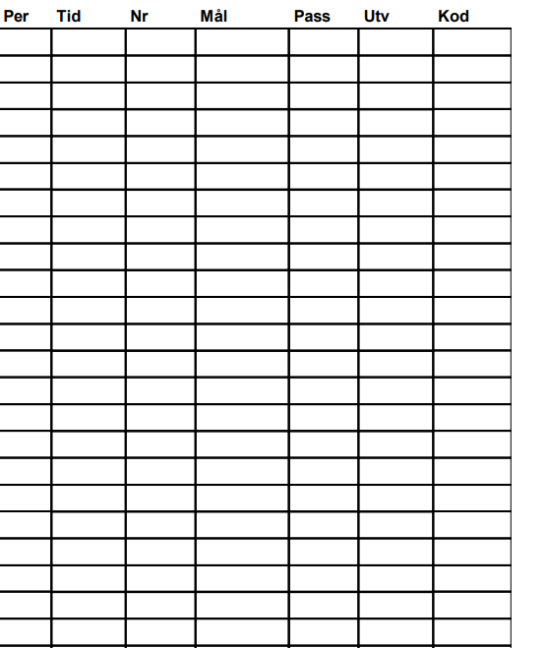
1
2:36
5
1-0
10
1
1 Händelse Hemmalaget för 1-0 mål spelare 5 passning spelare 10
2 Händelse bortalaget gör 1-1 spelare 15 passning spelare 7
3 Händelse Utvisning spelare 5 i hemmalaget 2 minuter för slag (201)
4 Time out hemmalaget
1
15
2
3:01
1-1
7
1
4:36
H 5
U2
3
201
2
1:01
TH
4

